Slide 1

PRÉSENTATION DE LA PLATEFORME
Moderniser la gestion des documents perdus et retrouvés au Sénégal
Chaque document retrouvé mérite de revenir à son titulaire.
Ministère de l’Intérieur et de la Sécurité publique
Direction de la Sécurité publique
Présentée par Majeli Connect · Novembre 2026
Notes:
Bonjour et merci de nous recevoir. Je vais vous présenter DocTrack en une quinzaine de minutes, puis vous montrer la plateforme en direct. L'idée centrale tient en une phrase : chaque document retrouvé mérite de revenir à son titulaire, rapidement et en sécurité.

Slide 2




Un document perdu, un parcours encore difficile
Pas de base commune
Une restitution lente
Le citoyen sans nouvelles
Un risque de fraude
Pertes et trouvailles sont enregistrées poste par poste, sans vue d’ensemble.
Citoyen, trouveur et structure n’ont pas d’outil pour se retrouver.
Il ignore si sa pièce a été retrouvée, et où.
Pièces publiées en clair, réclamées par une autre personne.
« Un document retrouvé n’a de valeur que s’il revient à son titulaire, rapidement et en sécurité. »
Notes:
Aujourd'hui, la perte d'une carte d'identité, d'un passeport ou d'un permis entraîne des démarches lourdes. Nos recherches sur le parcours actuel et nos enquêtes auprès de citoyens montrent quatre difficultés : il n'existe pas de base commune ; la restitution est lente, faute de coordination ; le citoyen ne sait pas si sa pièce a été retrouvée ; et des documents circulent sur les réseaux sociaux avec toutes leurs données, ce qui crée un risque de fraude.

Slide 3
DocTrack en bref
Une plateforme commune aux citoyens, aux commissariats et aux brigades pour déclarer, retrouver et restituer les documents perdus.
3
2
5
3
422
chemins de récupération
canaux de déclaration
briques d’IA
langues
tests automatisés
en ligne · dépôt au guichet · collecte chez le trouveur
récépissé en ligne · certificat au guichet
lecture · correspondance · vigilance · rapports · assistant
français · anglais · portugais
vérifiés à chaque évolution
Plateforme en ligne et fonctionnelle : sendoctrack-ai.netlify.app
Notes:
DocTrack réunit tout le monde sur un même outil. Trois chemins pour qu'un document retrouvé entre dans la plateforme, deux façons de déclarer une perte, cinq usages précis de l'intelligence artificielle, un site en trois langues, et 422 tests automatiques qui vérifient la plateforme à chaque mise à jour. La plateforme est déjà en ligne : je vous la montrerai à la fin.

Slide 4
Le circuit d’un document
PERTE
TROUVAILLE
Déclaration en ligne
par le citoyen → récépissé
Publication en ligne
photo lue, numéros masqués
Moteur de correspondance
noms · numéro · date · lieu
score expliqué · vigilance
Déclaration au guichet
par un agent → certificat
Dépôt au guichet
document mis en garde
Propriétaire prévenu
SMS · e-mail · espace personnel
Collecte chez le trouveur
par la structure la plus proche
Restitution directe
avec le trouveur, après contrôle et consignes de sécurité
Restitution au guichet
identité vérifiée par l’agent, décharge signée
Notes:
Voici le cœur de DocTrack. À gauche, les deux façons de déclarer une perte : en ligne par le citoyen, ou au guichet par un agent. À droite, les trois façons dont un document retrouvé entre dans la plateforme : publié en ligne par celui qui l'a trouvé, déposé dans un commissariat ou une brigade, ou récupéré chez le trouveur par la structure la plus proche. Au centre, le moteur rapproche les deux et prévient le propriétaire. La remise se fait soit directement avec le trouveur, soit au guichet, avec vérification d'identité.

Slide 5





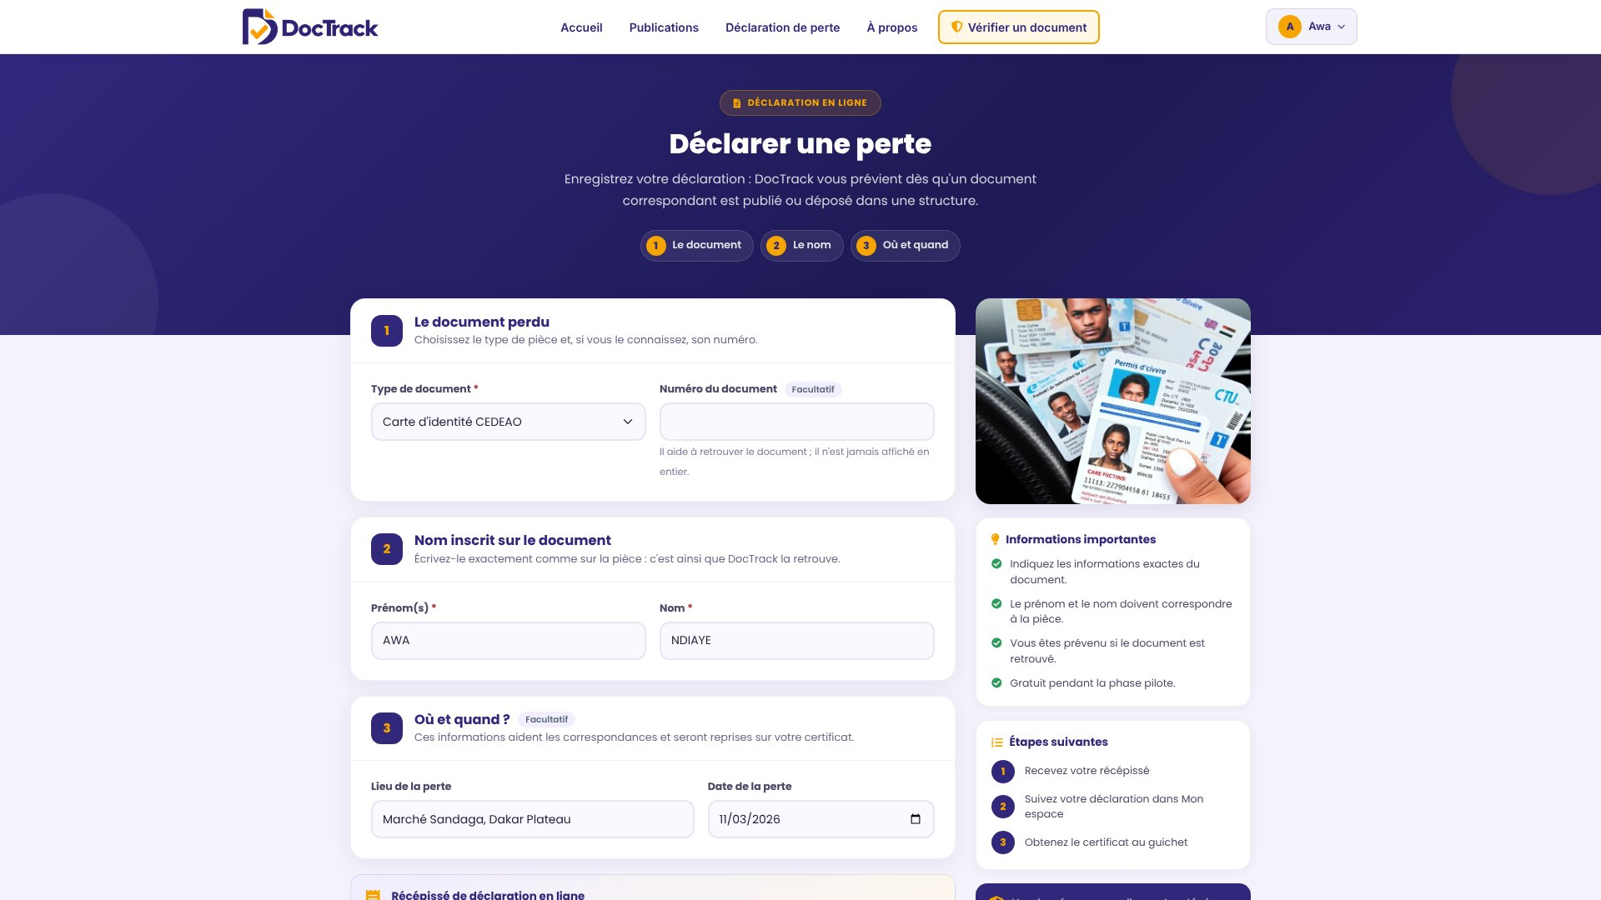
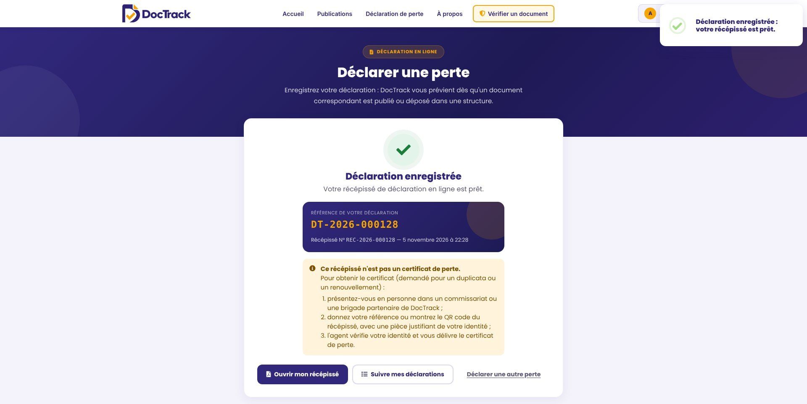
Le parcours du citoyen
Déclarer
Récépissé
Correspondance
Alerte
Récupération
en ligne, en 3 étapes
référence DT-… et PDF
calculée automatiquement
par SMS et e-mail
directe ou au guichet
Données fictives
Notes:
Côté citoyen, tout se fait depuis le téléphone. Il déclare sa perte en trois étapes et reçoit tout de suite une référence et un récépissé. Dès qu'un document correspondant est publié ou déposé, il est prévenu par SMS et par e-mail, puis il récupère son document, soit directement auprès de la personne qui l'a trouvé, soit au guichet de la structure qui le garde.

Slide 6


Récépissé en ligne, certificat au guichet
Récépissé DocTrack
Certificat de perte
déclaration faite en ligne
délivré au guichet
À tout moment, depuis un téléphone
Prouve que la perte a été déclarée
N’est pas un certificat de perte
Après vérification de l’identité
Au nom de la structure
Agent, matricule et QR de vérification
LA PASSERELLE : CERTIFIER AU POSTE UNE DÉCLARATION FAITE EN LIGNE
1
Référence DT-… ou QR du récépissé
2
Résumé minimal à l’écran
3
Identité vérifiée
4
Lieu, date et circonstances
5
Certificat délivré
Notes:
C'est un point important. La déclaration faite en ligne donne un récépissé : il prouve que la perte a été déclarée, mais ce n'est pas un certificat de perte, car aucun agent n'a vérifié l'identité. Le certificat reste délivré par vos structures. La passerelle : le citoyen présente sa référence ou le QR code de son récépissé ; l'agent ne voit d'abord qu'un résumé minimal, pour qu'une référence volée ne donne accès à rien ; il vérifie l'identité, complète le lieu, la date et les circonstances, puis délivre le certificat, sans rien ressaisir. Si la personne n'a plus aucune pièce, seul un responsable peut certifier, avec un motif écrit et tracé.

Slide 7
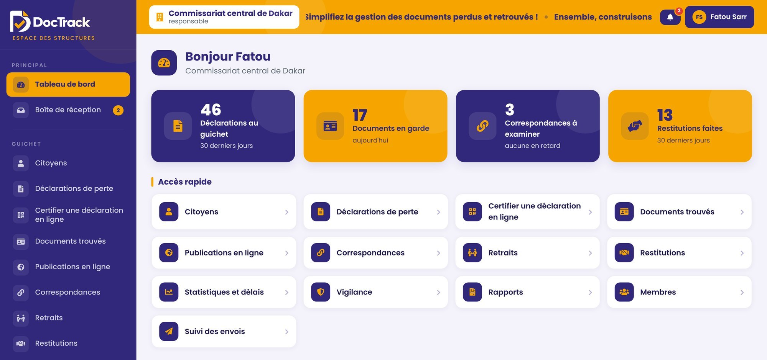






Un poste de travail pour les structures
Guichet
déclarations et certificats de perte
Documents en garde
photographiés, lus, publiés sous forme protégée
Collecte chez les trouveurs
appel sous 24 h, alerte à 48 h, retrait sous 72 h
Correspondances
examinées par un agent, score détaillé
Tableau de bord d’un responsable de structure (données fictives)
Restitution officielle
identité vérifiée, décharge signée
Agent · Responsable de structure · Administrateur d’institution
Chaque agent ne voit que ce que son rôle et sa structure autorisent.
Pilotage
statistiques, vigilance, rapports mensuels
Notes:
Pour vos structures, DocTrack est un poste de travail complet. Au guichet : enregistrer les déclarations et délivrer le certificat. Les documents déposés sont photographiés, lus automatiquement et mis en garde. Quand un trouveur ne veut pas se déplacer, la structure la plus proche reçoit le retrait, avec des délais suivis : appel sous 24 heures, alerte à 48 heures, retrait sous 72 heures, tous paramétrables. Les responsables suivent les statistiques, les alertes de vigilance et reçoivent un rapport chaque mois. Les droits suivent l'organisation réelle : agent, responsable de structure, administrateur d'institution.

Slide 8


Une restitution encadrée, dans les deux cas
Directement avec le trouveur
Au guichet de la structure
quand le document est chez un citoyen
quand le document est en garde
1
Contrôle de propriété (nom, 4 derniers caractères)
1
Identité vérifiée par l’agent
2
Consignes de sécurité acceptées
2
Contrôle : la pièce présentée n’est pas le document
3
Mise en relation par SMS et e-mail
3
Procuration possible
4
Remise confirmée, dossier clos
4
Décharge générée et signée
À tout moment, une remise directe peut passer par une structure.
Notes:
La restitution est le moment le plus sensible. Si le document est chez un citoyen, la demande n'est acceptée qu'après un contrôle de propriété ; le demandeur accepte des consignes : lieu public, rien à payer, en cas de doute passer par un commissariat. Si le document est au guichet, l'agent vérifie l'identité ; la plateforme contrôle que la pièce présentée n'est pas le document à restituer lui-même ; une procuration est possible ; une décharge est générée. Et à tout moment, une remise directe peut basculer vers une structure.

Slide 9





L’intelligence artificielle au service des agents
Lecture des pièces
Vigilance
pré-remplit les fiches, masque les numéros
doublons et fraude signalés, jamais sanctionnés
L’humain
décide
Correspondance
Rapports
adaptée aux noms sénégalais, score expliqué
L’IA propose, l’agent dispose
synthèse aux chiffres vérifiés, relue avant envoi
Assistant
répond aux usagers à partir d’une base validée
Notes:
L'intelligence artificielle est utilisée avec mesure, pour cinq usages précis. Elle lit la photo d'une pièce, pré-remplit la fiche et masque les numéros sur la copie publique. Elle rapproche les déclarations et les trouvailles en tenant compte des façons d'écrire les noms sénégalais, avec un score expliqué. Elle signale les doublons et les signes de fraude, sans jamais sanctionner. Elle rédige la synthèse du rapport mensuel, avec des chiffres vérifiés et une relecture obligatoire. Et elle répond aux questions des citoyens. Dans tous les cas, la décision reste à l'agent.

Slide 10




Des données protégées, des opérations tracées
1 Original privé
visible des seuls agents habilités
Accès par rôle et par structure
droits vérifiés par le serveur à chaque action
Tout est tracé
2 Copie protégée
numéros masqués, image floutée
qui a fait quoi, quand et depuis quel poste
Sauvegarde chaque nuit
avec contrôle et alerte en cas d’échec
3 Numéros en empreinte
jamais affichés en entier
Loi n° 2008-12
minimisation des données ; hébergement au Sénégal possible
Notes:
La sécurité a été traitée en premier. Le public ne voit jamais une pièce en clair : la photo d'origine reste réservée aux agents habilités, la copie publique est masquée et floutée, et les numéros ne servent à la correspondance que sous forme d'empreinte. Les droits sont vérifiés côté serveur à chaque action, chaque opération est tracée, une sauvegarde complète est faite chaque nuit. Nous appliquons les principes de la loi 2008-12 et la plateforme peut être hébergée au Sénégal, sur une infrastructure désignée par les autorités.

Slide 11
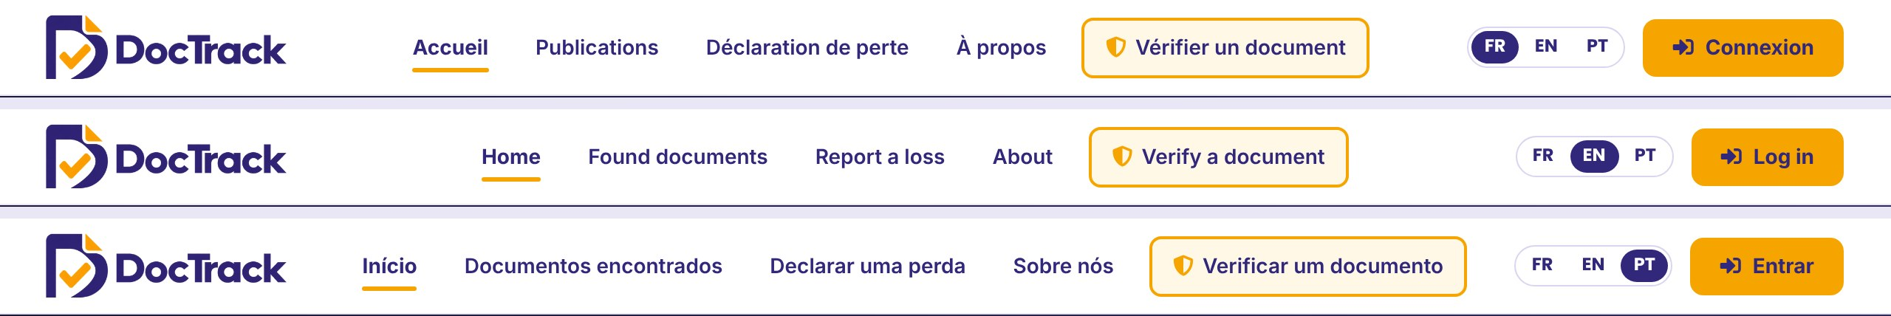
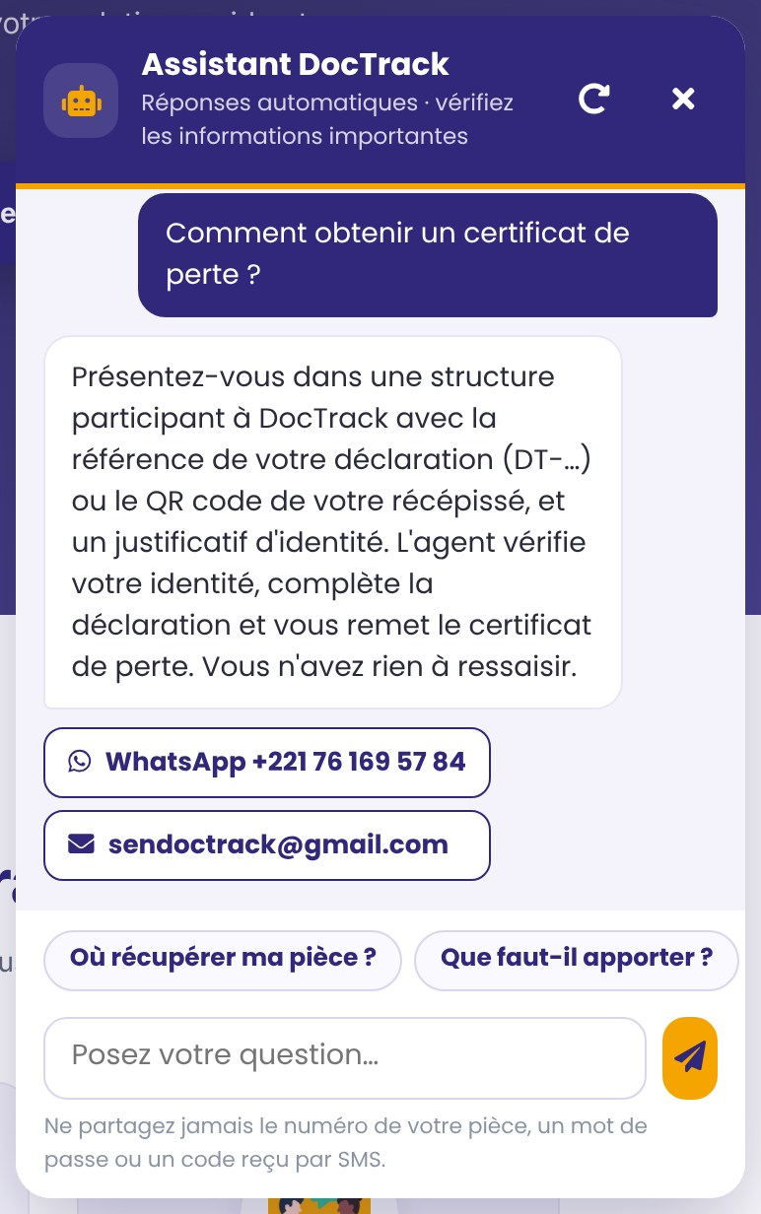


Accessible à chacun, dans sa langue
Le même bandeau en français, en anglais et en portugais
Trois langues
Assistant DocTrack
pages publiques et espace citoyen
répond aux questions ; parcours guidés en wolof
Sur téléphone
Tutoriels vidéo
application installable, sans boutique
les parcours principaux en images
Notes:
DocTrack doit servir tout le monde. Le site public et l'espace citoyen sont disponibles en français, en anglais et en portugais, pour les personnes de passage, les résidents étrangers et la diaspora. L'assistant « Une question ? » répond aux usagers à partir d'une base de connaissances validée ; quand il n'a pas la réponse, il le dit et oriente vers notre service technique. La plateforme s'installe sur un téléphone comme une application, et des tutoriels vidéo présentent les parcours.

Slide 12





Un pilote dans une structure volontaire
Cadrage
Mise en place
Formation
Accompagnement
Bilan
avec la Direction de la Sécurité publique
sur les postes existants, comptes des agents
sur le poste, guide et tutoriels
assistance quotidienne, point chaque semaine
chiffres de la plateforme et retours
4 semaines
d’utilisation documentée, au minimum
Objectif : d’ici au 30 avril 2027
CE QUE NOUS MESURERONS ENSEMBLE
Usage
déclarations, certifications, dépôts
Efficacité
taux et délai de restitution
Réactivité
délai de contact des trouveurs
Sécurité
alertes levées et traitées
Satisfaction
retours des agents et usagers
Notes:
Nous proposons de commencer petit : un pilote dans au moins un commissariat ou une brigade volontaire, avec l'autorisation de la hiérarchie, pendant au moins quatre semaines d'utilisation documentée, avec un objectif d'ici au 30 avril 2027. Cinq étapes : cadrage avec vos services, mise en place sur les postes existants, formation des agents, exploitation accompagnée avec un point chaque semaine, puis un bilan à partir des chiffres de la plateforme. Ces indicateurs permettront de décider ensemble de la suite.

Slide 13




Engagements réciproques
Majeli Connect s’engage à
Nous sollicitons du Ministère
Fournir et maintenir la plateforme
L’autorisation d’un pilote
Former les agents de la structure pilote
La désignation d’une structure et d’un référent
Assurer le support technique
Un avis sur la forme du certificat de perte
Protéger les données
Un accompagnement pour l’hébergement
Rendre compte régulièrement
Un appui pour les démarches auprès de la CDP
Notes:
De notre côté, nous fournissons et maintenons la plateforme, formons les agents, assurons le support, protégeons les données et rendons compte régulièrement. De votre côté, nous sollicitons l'autorisation d'un pilote, la désignation d'une structure et d'un référent, votre avis sur la forme du certificat de perte, et un accompagnement pour l'hébergement et les démarches auprès de la Commission de protection des données personnelles.

Slide 14
Place à la démonstration
1
Déclarer une perte et obtenir le récépissé
2
Publier un document trouvé : lecture et masquage
3
La correspondance et l’alerte au propriétaire
4
Au guichet : certifier, restituer
5
Vigilance, statistiques et rapport mensuel
6
L’assistant et les trois langues
sendoctrack-ai.netlify.app
Majeli Connect · contact@majeliconnect.com · 78 354 97 14 · 78 264 34 38 · 70 976 47 09
Merci de votre attention.
Notes:
Je vous propose maintenant de voir la plateforme en fonctionnement, dans cet ordre. Les données utilisées sont fictives. Merci de votre attention ; je reste à votre disposition pour toutes vos questions.

